Slide 1

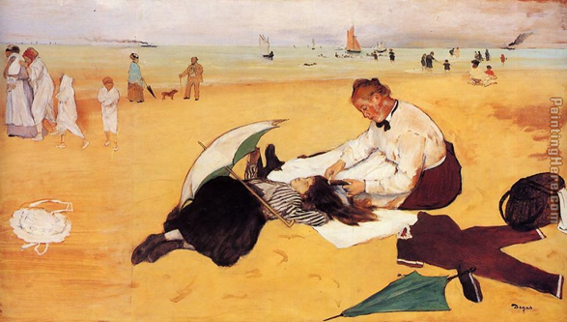
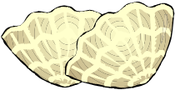
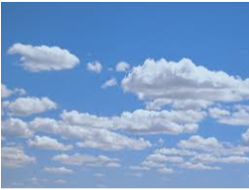
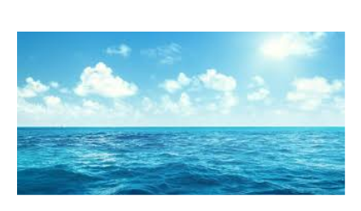
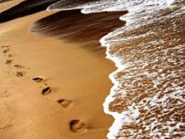
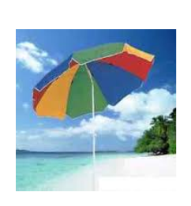
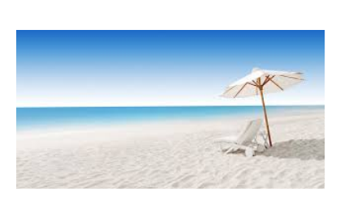
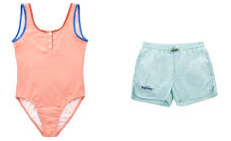
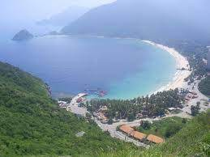
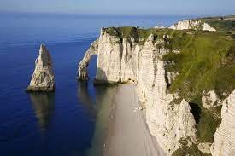
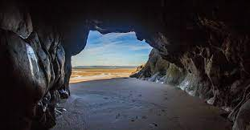
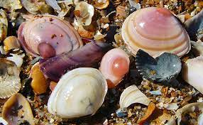
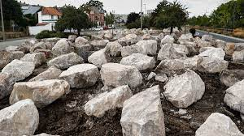
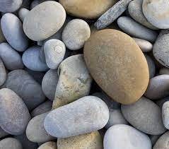
Year 6
French Knowledge Organiser
Scène de plage
Summer
Les objets de la plage
Scène de plage
Le ciel
La mer
Le sable
Le parasol
Le chien regarde. | The dog is watching.
Le bateau glisse. | The boat is gliding.
La petite fille dort. | The little girl is sleeping.
La dame brosse les cheveux de la petite fille. | The lady is brushing the little girl’s hair.
Comparer les plages
La plage
Le maillot de bain
Une baie A bay | Une falaise A cliff | Une grotte A cave | Des coquillages Shells | Des rochers Rocks | Des cailloux Pebbles
Le ciel est bleu The sky is blue.
La mer est verte The sea is green.
bleu(e) | Rouge | Noir(e) | blanche | jaune | marron | Gris(e) | vert(e) | orange | violet(te)
C’est ... It is …
Ce n’est pas ... It is not ...

